Slide 1
Реалізація веб-застосунку для візуалізації багатовимірних даних з застовуванням алгоритму t-SNE
Антон Мишенін,
студент групи КС-41
Notes:
Добрий день, мене звати Антон Мишенін. Сьогодні я представляю свою дипломну роботу на ступінь бакалавра на тему «Реалізація веб-застосунку для візуалізації багатовимірних даних з застосуванням алгоритму t-SNE».

Slide 2
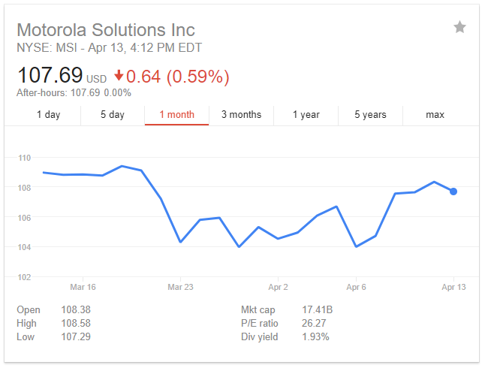
Візуалізація даних
Date | Open
Apr 13, 2018 | 108.38
Apr 12, 2018 | 108.24
Apr 11, 2018 | 106.95
Apr 10, 2018 | 106.01
Apr 09, 2018 | 104.71
Apr 06, 2018 | 105.77
Apr 05, 2018 | 106.93
Apr 04, 2018 | 103.78
Apr 03, 2018 | 105.27
Apr 02, 2018 | 105.01
Mar 29, 2018 | 104.49
Mar 28, 2018 | 105.67
Mar 27, 2018 | 106.35
Mar 26, 2018 | 105.58
Mar 23, 2018 | 107.53
Mar 22, 2018 | 108.31
Mar 21, 2018 | 109.03
Mar 20, 2018 | 109.05
Mar 19, 2018 | 108.32
Mar 16, 2018 | 109.00
Mar 15, 2018 | 108.95
Mar 14, 2018 | 109.43
Mar 13, 2018 | 109.24
Notes:
Візуалізація була і є одним з найефективніших методів дослідження даних. Щоб багато не говорити, продемонструю істинність цього твердження на практиці. З лівого богу, ви бачити таблицю цін акцій компанії Motorola Solution Inc. в період з 13 березня по 13 квітня 2018 року. Без сумніву, ця таблиця містить в собі всі необхідні дані, але чи є вона інформативна? Що можна сказати про становище компанії просто дивлячись на цю таблицю? Майже нічого. На противагу їй, на правій стороні слайду ви бачите ті ж самі данні, але представлені у вигляді графіку. Незважаючи на те, що ціни ніяким чином на ньому не представлені, ми можемо стверджувати, що десь до 20ого березня, в компанії був період відносної стабільності, з 20 березня до 6 квітня – період загального спаду з тимчасовими підйомами, що не перевищують значень в період до 20 березня, з 6 квітня ми бачимо ріст і початок періоду стабільності, однак, ціна не змогла повернутись на до кризисні позначки.
Однак не для всіх наборів даних візуалізація настільки тривіальна. В цьому випадку у нас було лише дві змінні – дата та ціна, з яких з легкістю можна побудувати графік. Але що робити тоді, коли природа описуваних об’єктів набагато складніша, і нам необхідно зобразити більше двох, і навіть, більше трьох змінних? На це питання і відповідає алгоритм t-SNE, що розшифровують як t-distributed stochastic neighbor embedding.

Slide 3
Принцип дії алгоритму t-SNE
І етап
побудувати розподіл ймовірностей для кожної пари багатовимірних об’єктів, таким чином, що схожі об’єкти мають високу вірогідність бути згрупованими, а несхожі – малу
ІІ етап
будують подібний розподіл ймовірностей на відповідній низько вимірній мапі, а між самими розподілами мінімізується Відстань Кульбака — Лейблера, враховуючи місцезнаходження точок.
Notes:
t-SNE – це алгоритм машинного навчання, призначений для зниження розмірності багатовимірних даних з метою їх подальшої візуалізації. Він складається з двох етапів, етап І ­– побудувати розподіл ймовірностей для кожної пари багатовимірних об’єктів, таким чином, що схожі об’єкти мають високу вірогідність бути згрупованими, а несхожі – малу. На другому етапі, будують подібний розподіл ймовірностей на відповідній низько вимірній мапі, а між самими розподілами мінімізується Відстань Кульбака — Лейблера, враховуючи місцезнаходження точок.

Slide 4
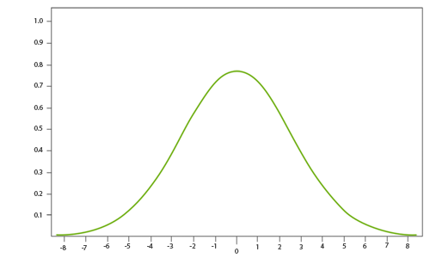
Приклад виконання алгоритму
$$\frac{непромаштабований коефіцієнт для пари точок}{\sum{непромаштабованих коефіціентів для точки }зацікавлення}$$
Notes:
Зважаючи на складність алгоритму, найкращій спосіб його пояснити – це пояснити на прикладі. Припустимо, маємо двовимірний простір, тобто площину, на якій зображені точки. Кожна точка являє собою сукупність двох величин, так само як в прикладі з цінами на акції Motorola Solution Inc. Наша задача – перевести двовимірні точки в одновимірні, тобто точку на прямій.
Як я вже говорив раніше, на першому етапі треба побудувати розподіл ймовірностей для кожної пари багатовимірних об’єктів, для цього:
визначимо точку, в якій ми зацікавлені*
визначимо відстань між точкою, якою ми зацікавлені, і всіма іншими*
підставити відстань в якості аргументу функції нормального розподілу Гауса, отримані значення прийняти за непромаштабований коефіцієнт схожості*
промаштабувати ці коефіцієнти, як відношення непромаштабованого коефіцієнта схожості для пари точок і суми всіх коефіцієнтів схожості для точки зацікавлення.

Slide 5
Приклад виконання алгоритму
 | A | B | C | D | E | F | G
A
B
C
D
E
F
G
Notes:
Ці дії повторяти доти, доки всі точки не побувають у ролі точки зацікавлення. З отриманих чисел будуємо матрицю схожості, схожість точки самої на себе приймаємо як 0. На цьому ми завершуємо перший етап.

Slide 6
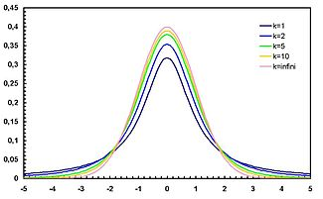
Приклад виконання алгоритму
 | A | B | C | D | E | F | G
A
B
C
D
E
F
G
Notes:
На другому етапі, будуємо карту на низькому вимірі з випадково розставленими точками. Так само як і минулого разу формуємо матрицю схожостей, але використовуємо не нормальний розподіл Гауса, а т-розподіл Стюарда.

Slide 7

Приклад виконання алгоритму
 | A | B | C | D | E | F | G
A
B
C
D
E
F
G
 | A | B | C | D | E | F | G
A
B
C
D
E
F
G
$$≈$$
Notes:
Далі ми пересуваємо точки на прямій і відповідні комірки в другій матриці таким чином, зоб перша і друга матриці були тотожні. Звичайно, це дещо спрощена інтерпретація алгоритму, але вона максимально розкриває суть того, що відбувається.

Slide 8
Архітектура застосунку
Автор: scienceai
Сторінка бібліотеки: https://www.npmjs.com/package/tsne-js
Інтерактивне демо: https://scienceai.github.io/tsne-js/
Notes:
В якості імплементації алгоритму t-SNE, я використав бібліотеку tsne-js авторства користувача сервісу github scienceai.

